Slide 1
第八章
内置对象使用

Slide 2
本章目标
Array对象
String对象
RegExp对象
Math对象
Date对象
Boolean/Number/Functions/Events

Slide 3
数组及相关概念
为什么需要使用数组？
数组是一组有序的、类型相同的数据的集合，这些数据被称为数组的元素。
每个数组都有一个名字，我们称之为数组名。数组名代表数组的起始地址。
数组元素由索引或下标标识，索引或下标从0开始
一个包含 11 个元素的数组
player[0] | player[1] | player[2] | … … | player[10]

Slide 4
定义数组
  数组的使用
    定义
      var arr=[12, 5, 8, 9];
      var arr=new Array(12, 5, 8, 9);
      没有任何差别，[]的性能略高，因为代码短
  数组的属性
    length
      既可以获取，又可以设置
  数组使用原则：数组中应该只存一种类型的变量

Slide 5
数组添加删除元素
  数组的方法
    添加
      push(元素)，从尾部添加
      unshift(元素)，从头部添加
    删除
      pop()，从尾部弹出
      shift()，从头部弹出

Slide 6
数组排序转换
  排序
    sort([比较函数])，排序一个数组
      排序一个字符串数组
      排序一个数字数组
  转换类
    concat(数组2)
      连接两个数组
    join(分隔符)
      用分隔符，组合数组元素，生成字符串
      字符串分割成数组split

Slide 7
数组插入删除
  splice
    splice(开始, 长度,元素…)
    先删除，后插入
  删除
    splice(开始,长度)
  插入
    splice(开始, 0, 元素…)
  替换

Slide 8

字符串对象
属性：length
方法：
  字体控制：
big() blink() bold() fixed() fontcolor(color) fontsize(size) Italics() small() anchor()
  字符串：
toLowCase() toUpperCase() indexOf(char,fromIndex) substring(start,end)
Notes:
var str = “Hello world”;
fixed() 以打字机文本显示字符串。
fontsize(size) size是1-7范围内数字。超过7的都是和7一样大。fontsize(7)
fontcolor(“red”)
str.anchor(“myanchor”) 等价于 html里的<a name=“myanchor”>Hello world</a>
str.link(“http://www.baidu.com”) 等价于 <a href=“http://www.baidu.com”>Hello world</a>
str.toLowCase(); 转换成小写字母
str.toUpperCase(); 转换成大写字母

Slide 9
big()、bold()、link()
<script language=javascript>
var strVariable = "This is a string object";
strVariable = strVariable.big().big().big().big().big().big().big().big().big();
strVariable = strVariable.bold();
strVariable = strVariable.link("http://www.microsoft.com");
document.write(strVariable);
</script>
<BR>This is a string object
Notes:
Str = “Hello World”;
str.link(“http://www.baidu.com”) 等价于 <a href=“http://www.baidu.com”>Hello world</a>

Slide 10
substring、indexOf
substring(start,end)
返回字符串的子字符串，其内容是从 start 处到 stop-1 处的所有字符，其长度为 stop 减start。
案例：substring.htm
indexOf[charactor,fromIndex]
字符搜索，返回某个指定的字符串值在字符串中首次出现的位置。
案例：indexOf.htm
如果要检索的字符串值没有出现，则该方法返回 -1。
Notes:
substring() 方法用于提取字符串中介于两个指定下标之间的字符。
返回值
一个新的字符串，该字符串值包含 stringObject 的一个子字符串，其内容是从 start 处到 stop-1 处的所有字符，其长度为 stop 减start。
说明
substring() 方法返回的子串包括 start 处的字符，但不包括 stop 处的字符。
如果参数 start 与 stop 相等，那么该方法返回的就是一个空串（即长度为 0 的字符串）。如果 start 比 stop 大，那么该方法在提取子串之前会先交换这两个参数。
indexOf() 方法可返回某个指定的字符串值在字符串中首次出现的位置。
说明
该方法将从头到尾地检索字符串 stringObject，看它是否含有子串 searchvalue。开始检索的位置在字符串的 fromindex 处或字符串的开头（没有指定 fromindex 时）。如果找到一个 searchvalue，则返回 searchvalue 的第一次出现的位置。stringObject 中的字符位置是从 0 开始的。
提示和注释
注释：indexOf() 方法对大小写敏感！
注释：如果要检索的字符串值没有出现，则该方法返回 -1。

Slide 11
JavaScript RegExp 对象
正则表达式（Regular Expression，简写为regex、regexp或RE）使用单个字符串来描述、匹配一系列符合某个句法规则的字符串搜索模式。
搜索模式可用于文本搜索和文本替换。
- 正则表达式是由一个字符序列形成的搜索模式。
- 当在文本中搜索数据时，可以用搜索模式来描述要查询的内容。
- 正则表达式可以是一个简单的字符，或一个更复杂的模式。
- 正则表达式可用于所有文本搜索和文本替换的操作。

Slide 12
JavaScript RegExp 对象
语法：
/pattern/modifiers;
实例：
var patt = /hello/i
/hello/i ：正则表达式。
hello ：模式 (用于检索)。
i ：修饰符 (搜索不区分大小写)。

Slide 13
JavaScript RegExp 对象
使用字符串方法：
search() 方法 用于检索字符串中指定的子字符串，或检索与正则表达式相匹配的子字符串，并返回子串的起始位置。
replace() 方法 用于在字符串中用一些字符替换另一些字符，或替换一个与正则表达式匹配的子串。
match() 方法 用于在字符串中检索寻找匹配正则表达式的字符串，若找到返回数组；若没有找到，返回null。
var str = “World hello";
var n = str.search(/hello/i);
var str = “World hello!";
var res = str.replace(/hello/i, “hi~");
Notes:
注：search 方法可使用字符串作为参数。字符串参数会转换为正则表达式。
var str = “world hello";
var n = str.search(“hello");
replace() 方法也可以接收字符串作为参数。
var res = str.replace(“hello”, “hi~");

Slide 14
JavaScript RegExp 对象
使用正则对象方法 test() exec()
test() 方法用于检测一个字符串是否匹配某个模式，如果字符串中含有匹配的文本，则返回 true，否则返回 false。
exec() 方法用于检索字符串中的正则表达式的匹配。该方法返回一个数组，其中存放匹配的结果。如果未找到匹配，则返回值为 null。
var patt = /e/;
patt.test(“Hello world！”);//返回true
//直接使用正则表达式调用方法
/e/.test(“ Hello world！”);
/e/.exec(“ Hello world！”);//返回e
Notes:
注：search 方法可使用字符串作为参数。字符串参数会转换为正则表达式。
var str = “world hello";
var n = str.search(“hello");
replace() 方法也可以接收字符串作为参数。
var res = str.replace(“hello”, “hi~");

Slide 15
JavaScript RegExp 对象
正则表达式修饰符
修饰符 可以在全局搜索中不区分大小写
修饰符 | 描述
i | 执行对大小写不敏感的匹配。
g | 执行全局匹配（查找所有匹配而非在找到第一个匹配后停止）。
m | 执行多行匹配。

Slide 16
JavaScript RegExp 对象
正则表达式模式
方括号用于查找某个范围内的字符;
元字符是拥有特殊含义的字符;
元字符 | 描述
\d | 查找数字。
\s | 查找空白字符。
\b | 匹配单词边界。
\uxxxx | 查找以十六进制数 xxxx 规定的 Unicode 字符。
表达式 | 描述
[abc] | 查找方括号之间的任何字符。
[0-9] | 查找任何从 0 至 9 的数字。
(x|y) | 查找任何以 | 分隔的选项。
量词 | 描述
n+ | 匹配任何包含至少一个 n 的字符串。
n* | 匹配任何包含零个或多个 n 的字符串。
n? | 匹配任何包含零个或一个 n 的字符串。

Slide 17
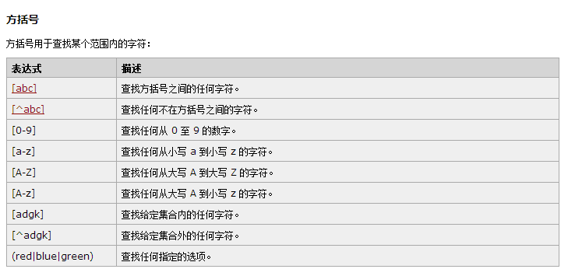
JavaScript RegExp 对象

Slide 18
Math对象
常用方法：
abs() 绝对值
sin() , cos() 正弦余弦值
asin() , acos() 反正弦反余弦
tan() , atan() 正切反正切
round() 四舍五入
sqrt() 平方根
pow(x,y) x的y次方
Notes:
Math.sqrt(9)
Math.max(5,7)
Math.pow(4,0)
Math.min(3,7)

Slide 19
Date对象
创建方式：
myDate = new Date();
日期起始值:1970年１月１日００:００:００
主要方法
    getYear(): 返回年数 setYear(): 设置年数
    getMonth(): 返回月数 setMonth():设置月数
    getDate(): 返回日数 setDate():设置日数
    getDay(): 返回星期几 setDay():设置星期数
    getHours():返回小时数 setHours():设置小时数
    getMinutes():返回分钟数 setMintes():设置分钟数
    getSeconds():返回秒数 setSeconds():设置秒数
    getTime() : 返回毫秒数 setTime() :设置毫秒数
Notes:
document.write(Date()); 输出当前日期时间。

Slide 20
Date对象的方法
Date 对象的方法
值 | 整数
Seconds 和 Minutes | 0 至 59
Hours | 0 至 23
Day | 0 至 6（星期几）
Date | 1 至 31（月份中的天数）
Months | 0 至 11（一月至十二月）

Slide 21

制作时钟特效2-1
<script language="javascript" type="text/javascript">
function disptime()
{ var today = new Date(); //获得当前时间
var hh = today.getHours(); //获得小时、分钟、秒
var mm = today.getMinutes();
var ss = today.getSeconds();
document.getElementById("myclock").innerHTML=hh+":"+mm+":"+ss;}
</script>
……
<body onload="disptime()">
<div id="myclock"></div>
……

Slide 22


制作时钟特效2-2
制作的时钟特效示例中，时间为什么不改变？
由于时间在不停地走，所以应该每隔1秒调用显示时间的方法，如何解决？
使用setTimeout( )方法或setInterval()

Slide 23
定时函数
setTimeout()用法
  setTimeout（“调用的函数”, “指定的时间后"）
setInterval()方法
  setInterval（"调用的函数", "指定的时间间隔"）
每隔1秒(1000毫秒)执行函数disptime()一次
var myTime＝setTimeout("disptime( ) ", 1000 );
var myTime＝setInterval("disptime( ) ", 1000 );
setTimeout()只执行disptime()一次，如果要多次调用使用setInterval()或者让disptime()自身再次调用setTimeout()

Slide 24
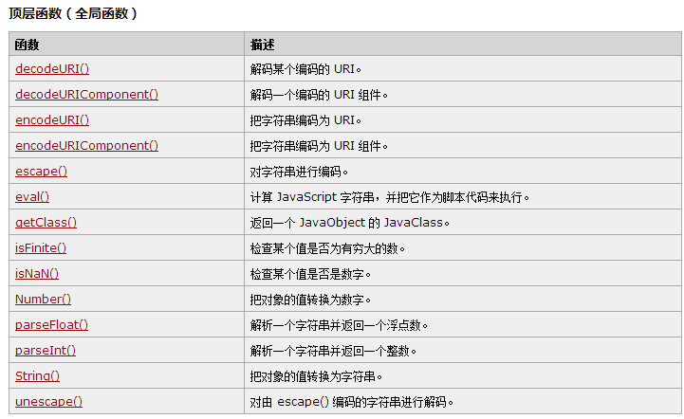
JavaScript 全局对象

Slide 25
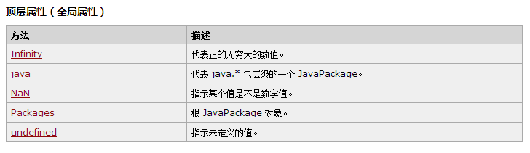
JavaScript 全局属性

